Slide 1
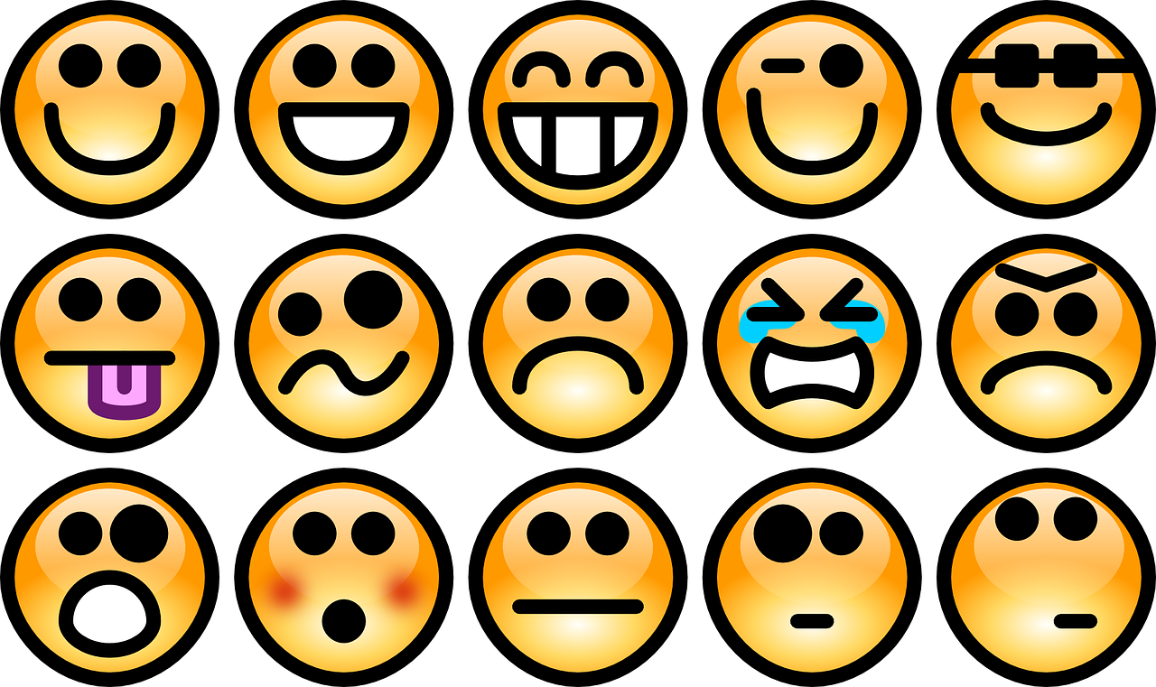
LES ÉMOJIS
LEUR SIGNIFICATION ET LEUR UTILISATION
Émojis : découvrez la véritable signification de tous les smileys | billie
Smileys, émoticones ou émojis : connaissez-vous leur histoire ? – ici
Émoticônes et émojis : généralités et contextes d’emploi | BDL

Slide 2
LES ÉMOJIS
Pour commencer, il faut faire la différence entre:
Émoticônes
Émojis
Binettes
Smileys
Émoticones

Slide 3
LES ÉMOJIS
Émoticônes et émojis
Les émoticônes et, plus récemment, les émojis ont pris une importance considérable dans les communications numériques. Ces symboles peuvent servir à illustrer une émotion ou un propos. Leur usage n’est cependant pas adéquat dans tous les contextes puisqu’ils laissent place à l’interprétation du ou de la destinataire.

Slide 4
LES ÉMOJIS
Émoticônes :-)
Les émoticônes sont des dessins réalisés en combinant plusieurs caractères typographiques. Ils sont utilisés afin d’illustrer un propos.
un objet concret : un vélo
(*)/ (*)
un animal : un chat
(=^-^=)
un sentiment : la contrariété
(-_-*)
Afin d’éviter tout risque d’interprétation erronée, il est peu indiqué d’employer les émoticônes, qui nécessitent généralement d’être décodés, dans les publications et les commentaires publics sur les réseaux sociaux. On limitera leur emploi aux échanges détendus ou personnels par courriel.

Slide 5
LES ÉMOJIS
Binettes
Les émoticônes incluent les binettes; ces dernières constituent donc une sous-classe des émoticônes. Les binettes suggèrent la forme d’un visage, le plus souvent orienté vers la gauche, dont l’expression traduit l’état d’esprit de l’internaute expéditeur ou expéditrice.
Il existe toute une panoplie de binettes; on en recense des centaines, selon que l’on désire exprimer un état d’esprit ou un sentiment, évoquer des circonstances précises ou encore décrire sa situation, sa personnalité, un trait de caractère, etc. On en trouvera par exemple pour indiquer que le rédacteur fait un sourire ironique :->, qu’il porte des lunettes 8‑) ou même une casquette d :-).
Quelques binettes et leur signification
Binette | Signification
:) ou :-) | Sourire
;) ou ;-) | Clin d’œil, complicité
:( ou :-( | Tristesse, mécontentement
: O ou :-o | Surprise
:p ou :-p | Langue tirée

Slide 6
LES ÉMOJIS
Émojis 😃
Les émojis permettent aussi de traduire un état d’esprit ou d’illustrer un propos, mais ils prennent la forme de petits pictogrammes. Leur forme n’étant pas limitée par les caractères du clavier, ils ont l’avantage d’offrir une représentation plus élaborée. Ils sont donc plus facilement compréhensibles que les émoticônes. C’est pourquoi les émojis sont le meilleur choix.
un objet : un vélo 🚲
un lieu : un hôpital 🏥
un animal : un chat 😺
un aliment : une fraise 🍓
un sentiment : la colère 😠
un geste : d’accord ou bien 👍
un symbole : enregistrer 💾

Slide 7
LES ÉMOJIS
Certes, les émojis dynamisent le message, mais ils doivent être pertinents et évocateurs. Même s’ils sont plus clairs que les émoticônes, les émojis ne sont pas toujours interprétés comme ils le devraient. Cela est d’autant plus vrai en ce qui concerne les sentiments ou les états d’esprit. En outre, leur rendu graphique peut être différent d’un appareil à l’autre. En conséquence, il est parfois préférable de s’en tenir aux émojis qui ne présentent aucune ambiguïtéAfficher l'infobulle, par exemple à ceux qui représentent des objets concrets.

Slide 8
LES ÉMOJIS
#Publicité : le #Numérique surpasse la 📺.
Le président de l’Assemblée nationale honoré 🏅 pour son parcours exceptionnel.
Au Québec, 250 000 📱 éviteront la poubelle cette année grâce au #MarchéDoccasion.
Les #ConditionsMétéorologiques pourraient causer des pannes à travers le Québec aujourd’hui. 💧⚡🌂💡
Enfin, il est important d’user de parcimonie dans l’emploi d’émojis; un trop grand nombre dans une seule et même publication peut affecter la lisibilité ou la compréhension. En outre, l’emploi abusif des émojis peut devenir agaçant, voire exaspérant pour les destinataires.

Slide 9
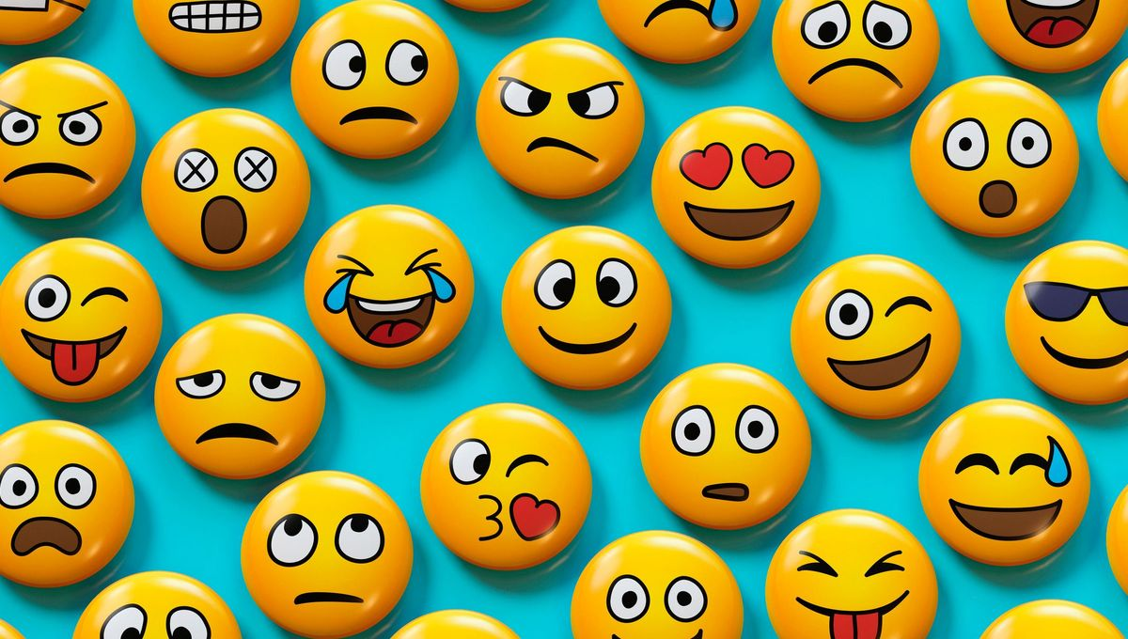
LES ÉMOJIS
Smileys, émoticones ou émojis : connaissez-vous leur histoire ?
On les utilise à tout va pour exprimer une émotion quand on envoie un texto… Un visage qui fait un bisou, qui pleure, qui sourit… Ce sont les émojis ! Mais d’où viennent-ils ?

Slide 10
LES ÉMOJIS
Il y a une différence entre un smiley, un émoticône et un emoji.
Le smiley, c’est ce visage jaune qui sourit. Figurez-vous qu’en français, le nom officiel est frimousse, oui ! On le devrait à un Américain qui dans les années 60, devait concevoir une affiche pour remonter le moral des employés d’une compagnie d’assurance.
Les émoticônes ont été utilisés avant les émojis. Ce sont ces combinaisons de caractères du clavier que l’on assemble pour dessiner un visage. Par exemple, deux points, tiret du milieu, parenthèse pour exprimer un sourire.

Slide 11
LES ÉMOJIS
Et enfin, les émojis, ce sont les fameuses illustrations à disposition sur le clavier de nos smartphones. Ils ont été inventés en 1999 par Shigetaka Kurita, employé d’un opérateur mobile japonais. Il raconte que lui et sa copine de l’époque ne parvenaient pas à se comprendre par texto. C’était trop froid et ça manquait d’émotions. Pour y remédier, il a conçu 172 dessins de 12 x 12 pixels, c’est-à-dire de la taille d’une lettre normale sur un mobile.
C’est pour ça qu’il y a moult émojis d’inspiration japonaise dans votre smartphone. Aujourd’hui, il en existe plus de 3600, de plus en plus internationaux. Il y a même un drapeau breton, des gaufres et un bretzel. Donc nous aussi, on a mis notre petit grain de sel dans les émojis.

Slide 12
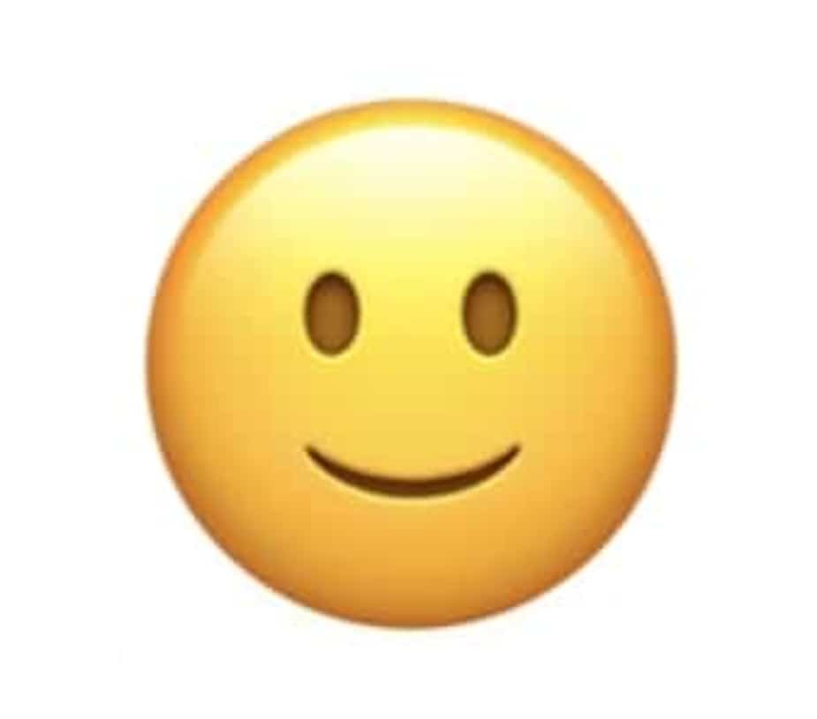
LES ÉMOJIS
1. Le visage souriant
Le visage souriant peut signifier un simple sourire amical
et sympathique. Il peut toutefois virer ironique,
condescendant et passif agressif.
À décoder selon le ton de la conversation.

Slide 13
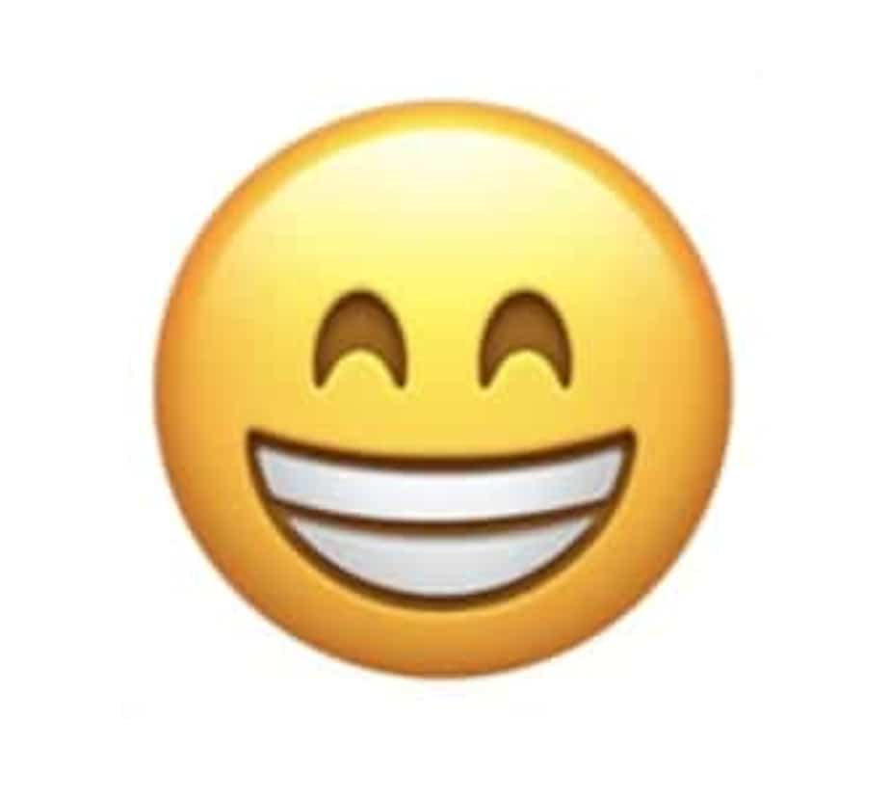
LES ÉMOJIS
2. Les visages positifs
montrant les dents
Ces visages n'ont habituellement pas de sens caché.
Généralement, les émojis de visages avec le sourire
à pleines dents démontrent
de la réelle bonne humeur et un enthousiasme marqué.

Slide 14
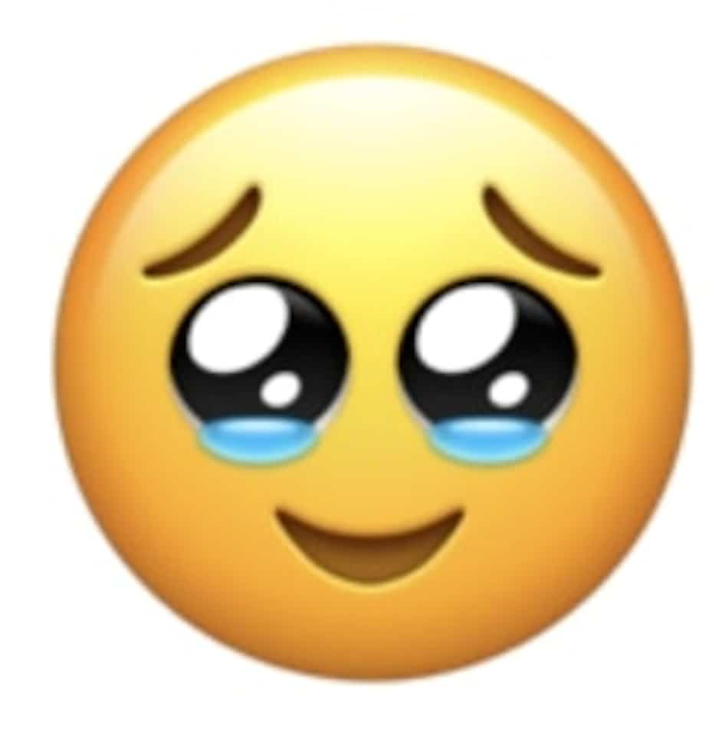
LES ÉMOJIS
3. Les larmes de joie
retenues
Ce smiley retient beaucoup l'attention en 2022.
Parmi les émojis les plus récents qui ont fait leur entrée
dans nos téléphones, le smiley qui retient ses larmes
en souriant est le plus populaire selon les World Emoji Awards.
Les larmes de joie peuvent exprimer de la fierté envers soi
ou quelqu'un qu'on apprécie. Qu'on vient d'apprendre
une nouvelle qui fait du bien.

Slide 15
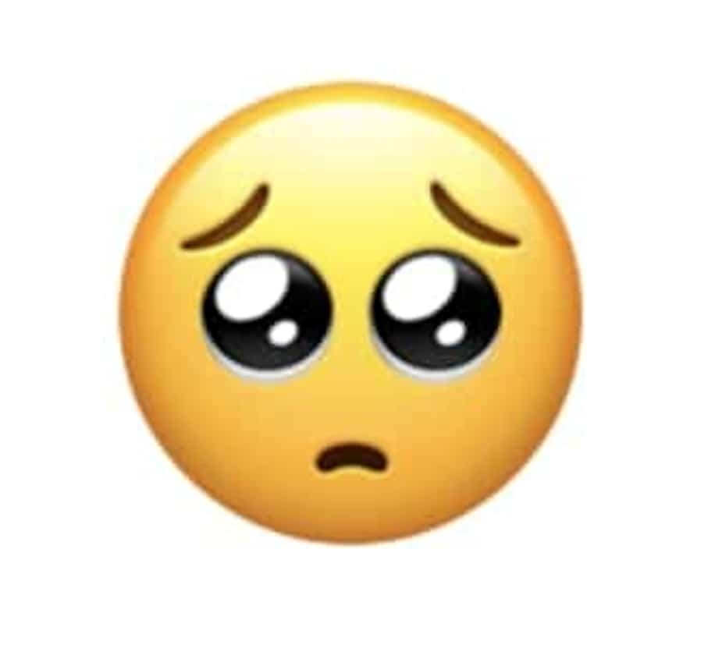
LES ÉMOJIS
...À ne pas confondre
avec l'émoji qui retient
ses larmes avec
un visage défait!
Les deux émojis se ressemblent, mais celui-ci, avec l'impression plus triste et insistante, signifie plutôt qu'on implore l'aide de quelqu'un, qu'on essaie de soudoyer la personne à qui on envoie l'émoji.

Slide 16
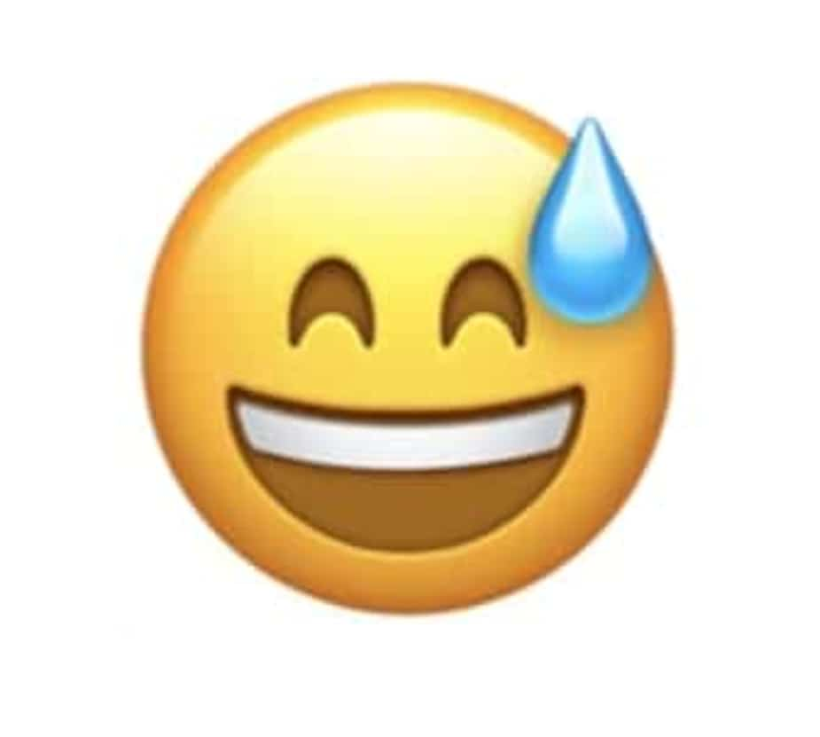
LES ÉMOJIS
4. L'émoji
de sueurs froides
Goutte d'eau au bord de la tempe, la personne qui utilise cet émoji vient d'éviter le pire. Le sougalement se cache derrière ce smiley, ou parfois le malaise de ne rien comprendre.

Slide 17
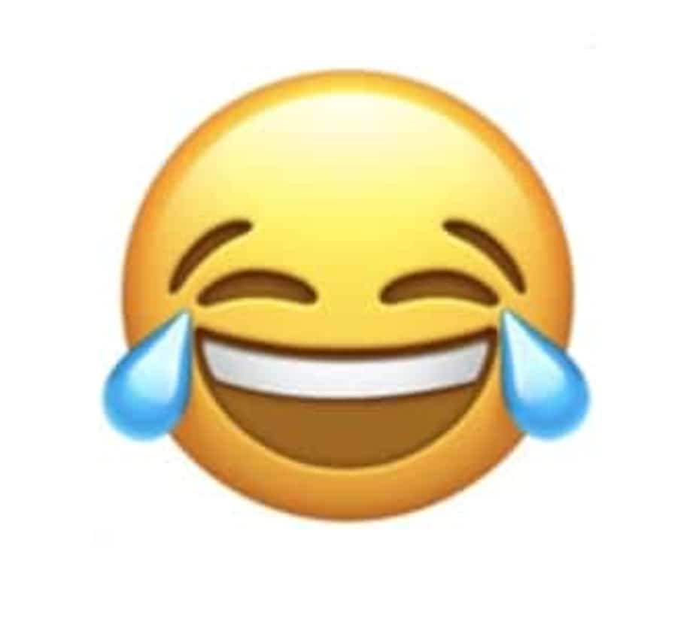
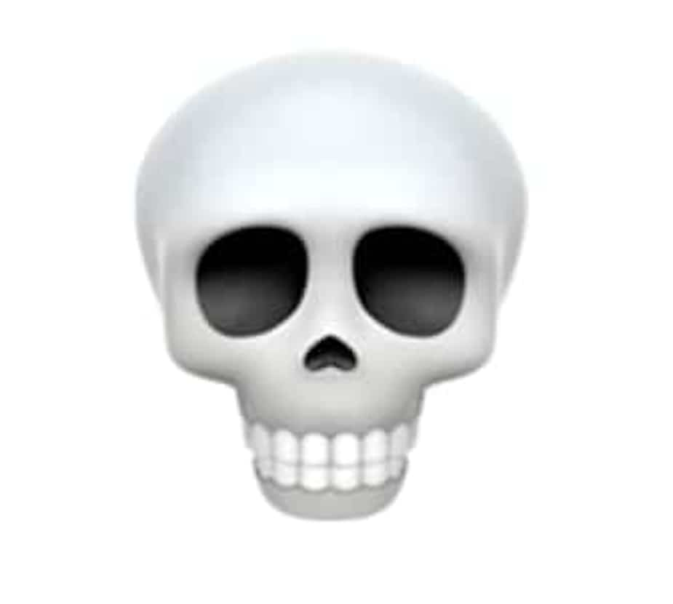
LES ÉMOJIS
5. Les smileys
de rire aux larmes
Utilisé pour exprimer que quelque chose est particulièrement drôle. C'était l'émoji le plus utilisé de 2011 à 2021, 10 ans de règne!
Cet émoji a toutefois été remplacé chez la génération Z par la tête de mort.

Slide 18
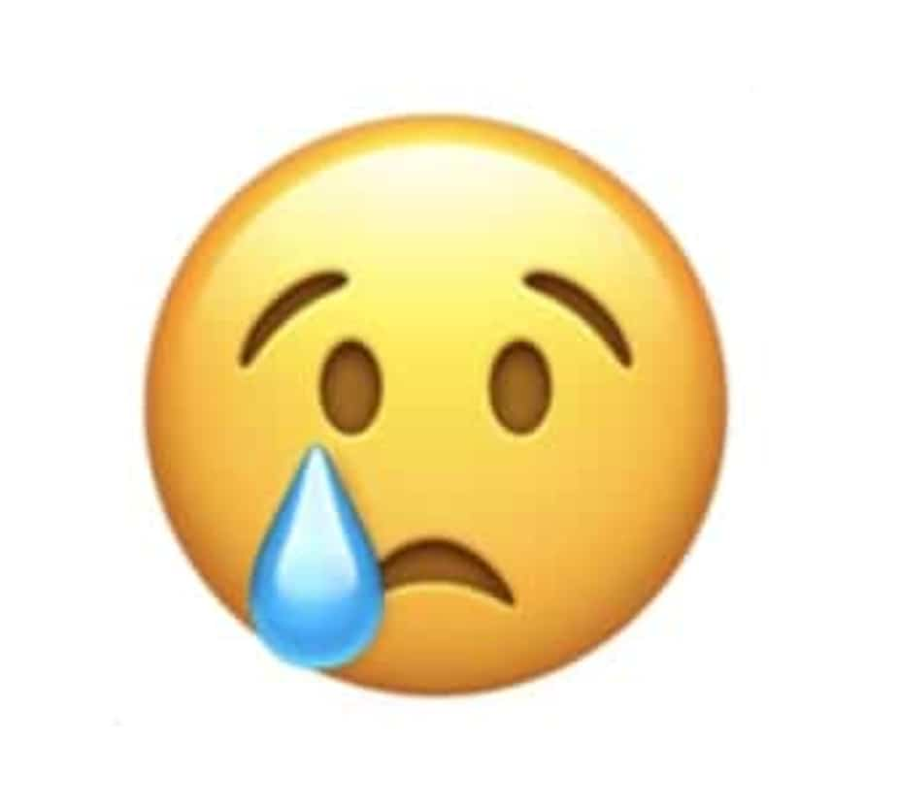
LES ÉMOJIS
6. Le visage
avec les sourcils
vers le bas et
une larme
Un petit bonhomme triste indique la tristesse modérée. On l'exprime pour soi ou en guise de sympathie lors de l'annonce d'une nouvelle qui nous laisse sans mots.

Slide 19
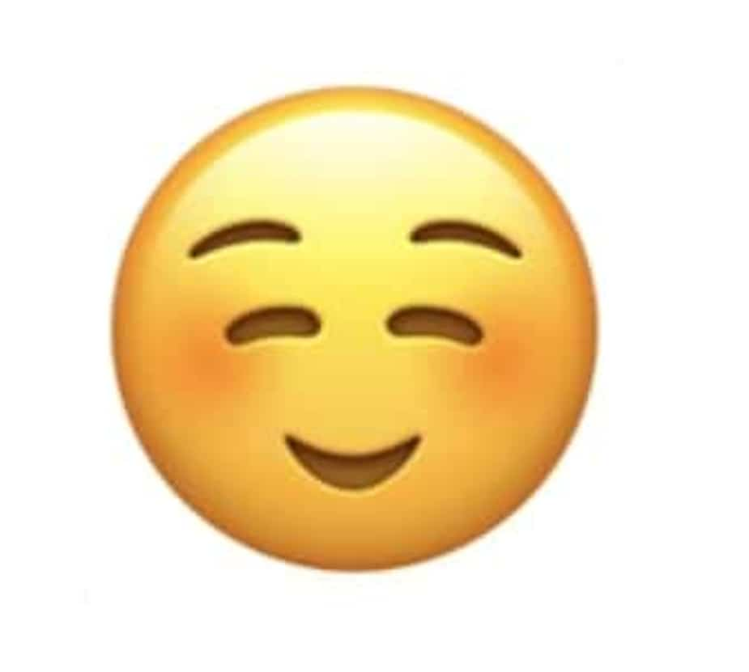
LES ÉMOJIS
7. Le visage souriant
avec les yeux fermés
et les joues rosées
Ce sourire exprime de la gratitude, de l'amour, de l'appréciation. On peut l'utiliser pour accompagner un merci après un compliment. Il a une bouille plutôt chaleureuse.

Slide 20
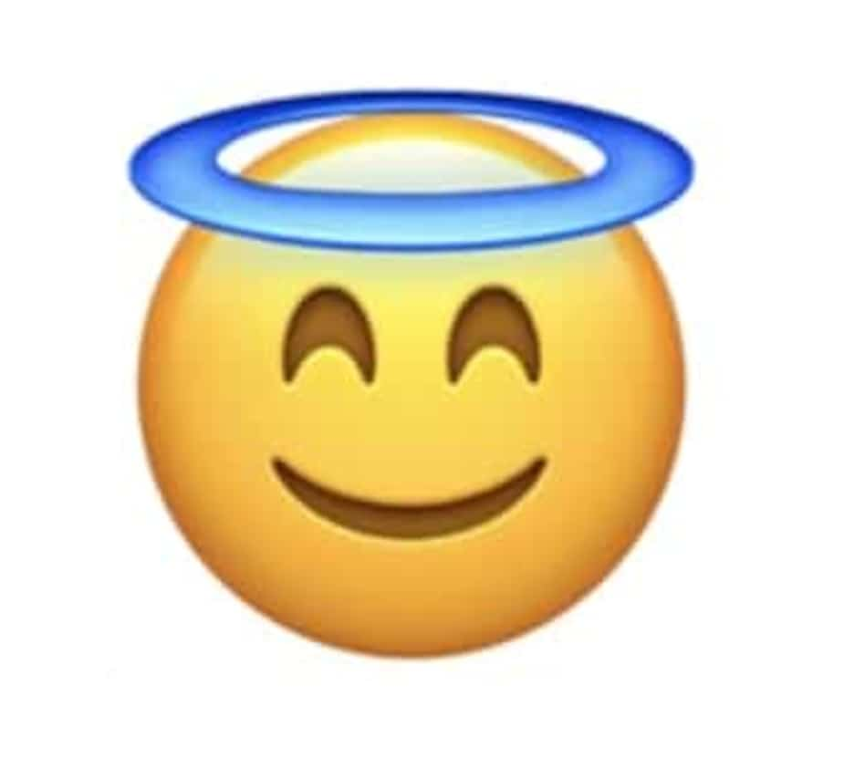
LES ÉMOJIS
8. Le visage d'ange
L'ange au halo peut démontrer des bonnes actions et bons comportements. Il peut aussi être tout son contraire. Quelqu'un vous envoie un visage d'ange et cette personne semble intéressée? Quelqu'un cherche à flirter avec vous.

Slide 21
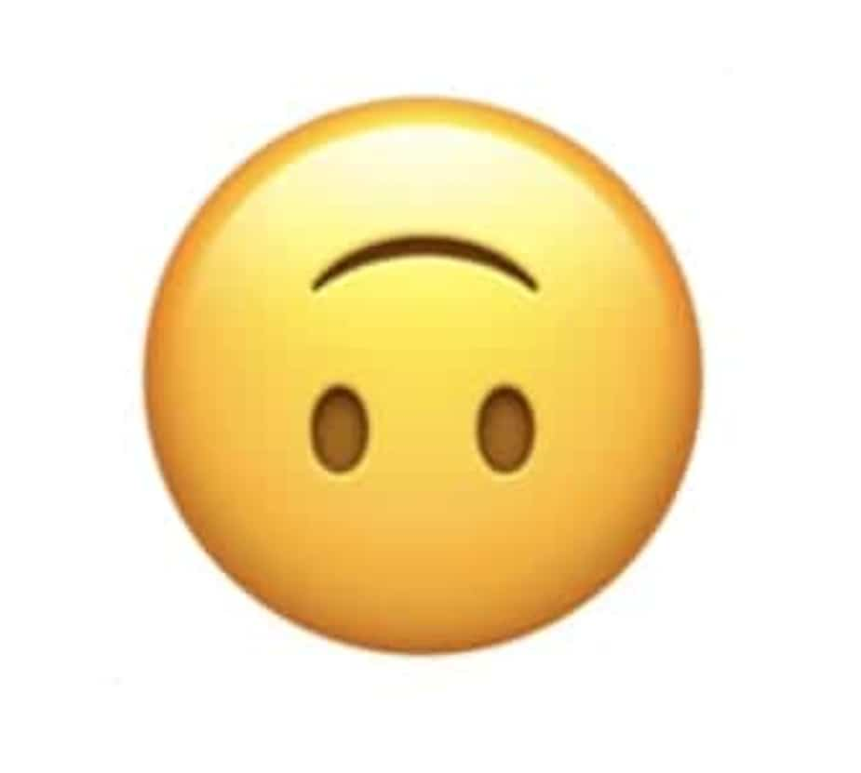
LES ÉMOJIS
9. Le smiley
sourire à l'envers
L'ironie est forte avec celui-ci. Sarcasme et sentiment d'être dépassé se côtoient ici. On peut l'envoyer pour dire qu'on a le sentiment de vivre une situation dans un monde parallèle tellement c'est absurde.

Slide 22
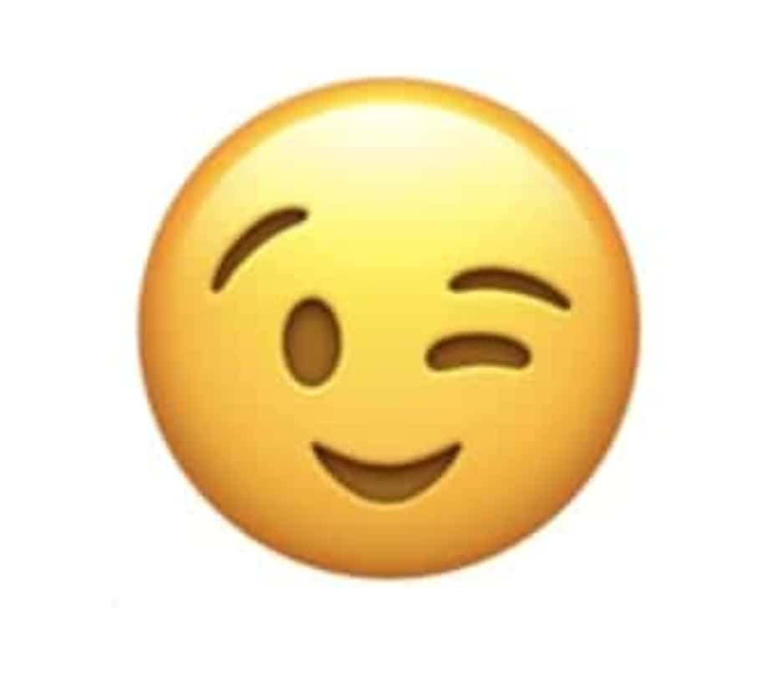
LES ÉMOJIS
10. Le clin d'oeil
Le clin d'oeil polarise, ayant des interprétations contraires. Pour plusieurs, le clin d'oeil est utilisé afin de rassurer, émettre en visuel un esprit joueur et plein d'affection. Pour d'autres, le clin d'oeil insinue un flirt un peu trop intense et suggestif, ou un sarcasme évident où la personne qui vous l'envoie se paie votre tête.

Slide 23
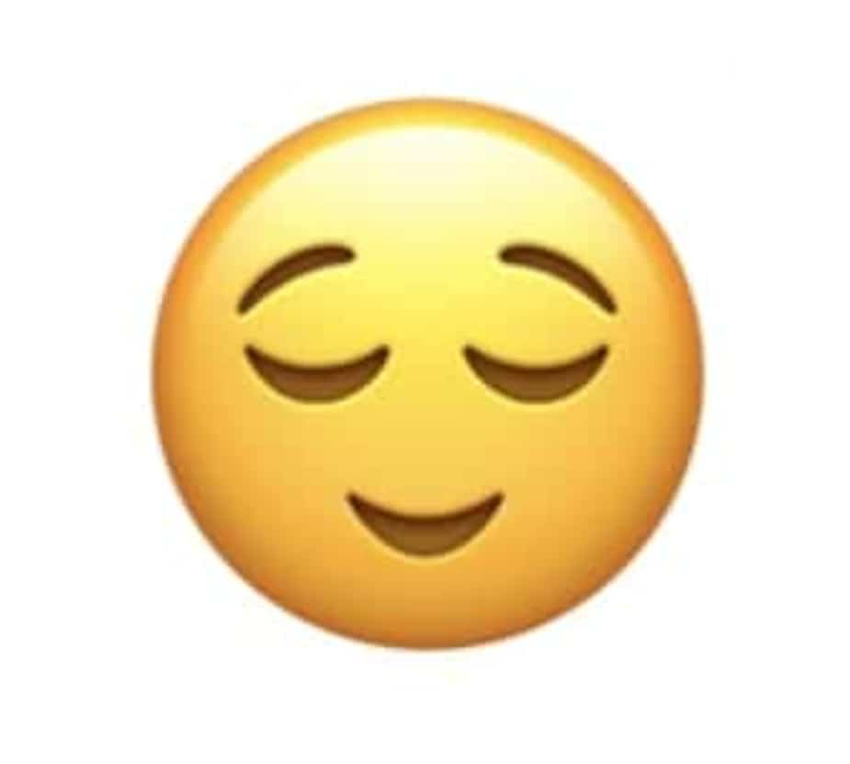
LES ÉMOJIS
11. Les yeux fermés,
sourcils vers le bas
et bouche ouverte
Celui-ci est simple à comprendre. Cet émoji dégage des émotions de soulagement, un sentiment de paix et de calme.

Slide 24
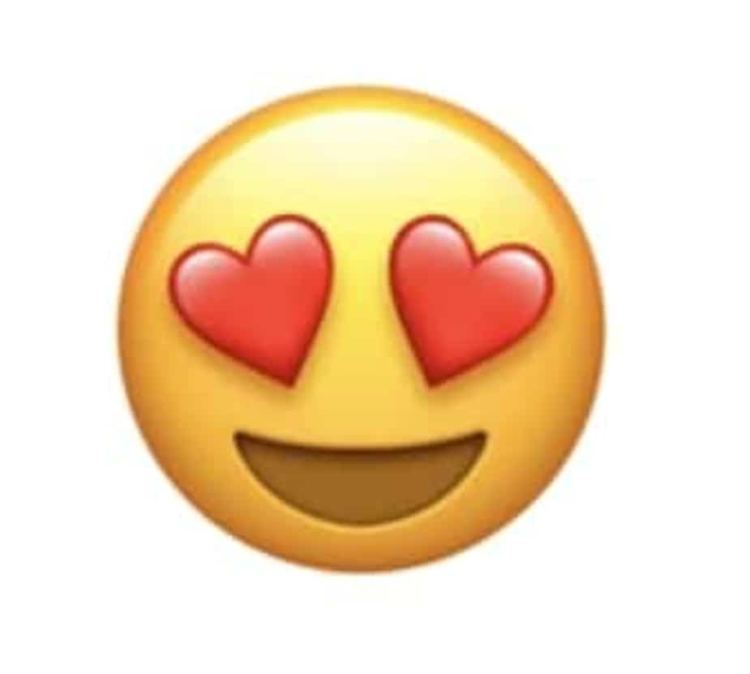
LES ÉMOJIS
12. Les yeux en coeur
Pour exprimer son enthousiasme et son amour à quelqu'un ou quelque chose, cet émoji convient parfaitement.

Slide 25
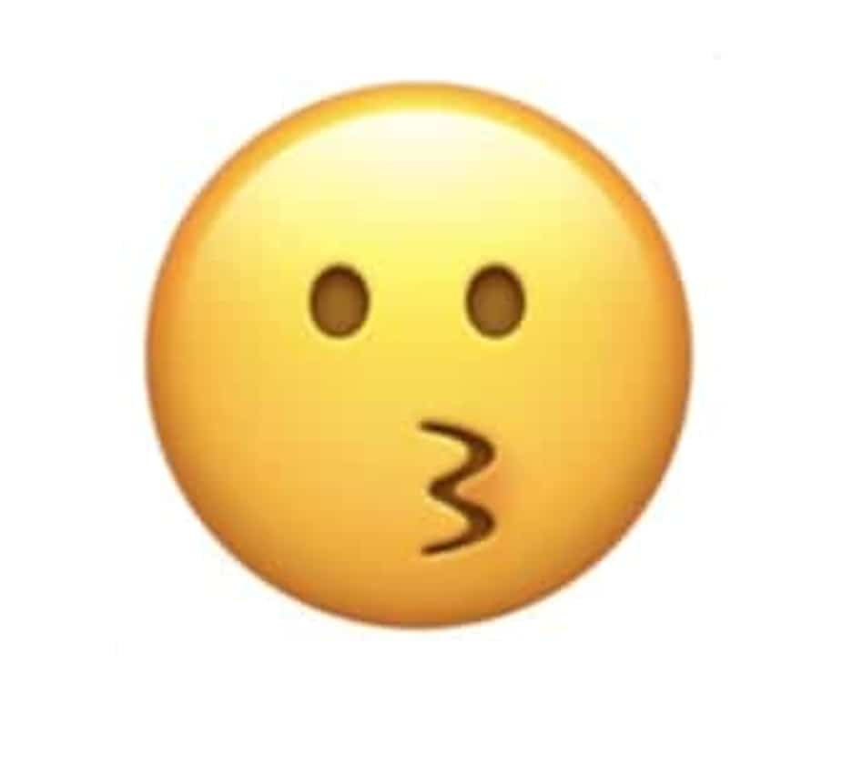
LES ÉMOJIS
13. Les smileys avec
la bouche qui souffle
un baisé
Ici, plusieurs sens sont possibles. Le premier étant un baiser soufflé, pour signifier de l'affection. Le deuxième sens est celui d'un sifflement feignant l'innocence du genre «il n'y a rien à voir ici». Certains individus y voient aussi un duckface.

Slide 26
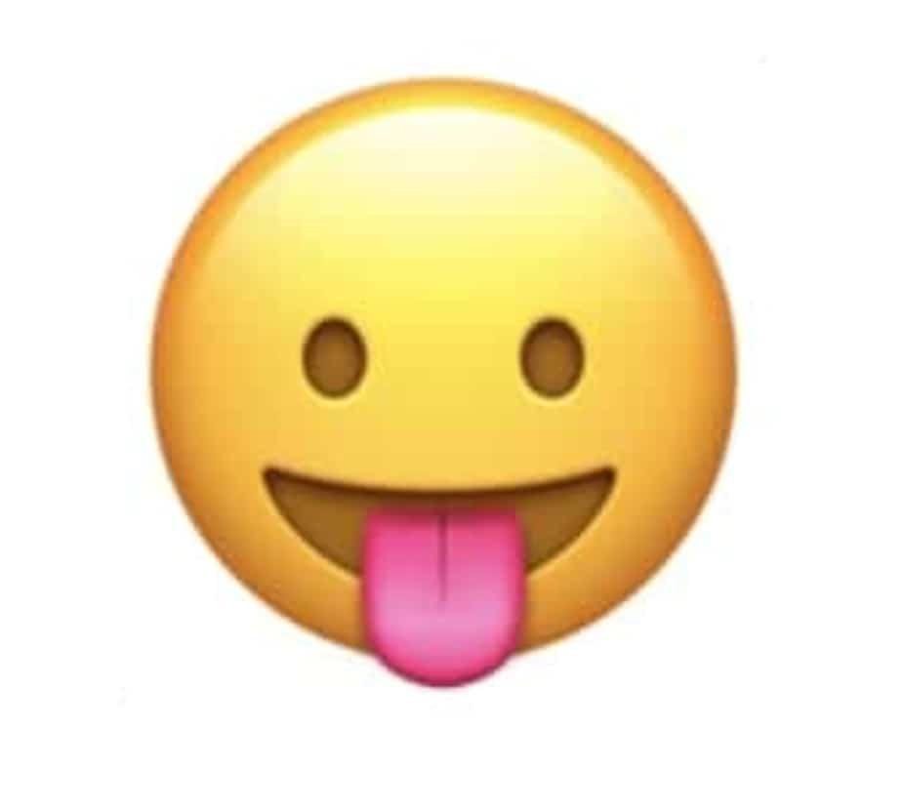
LES ÉMOJIS
14. Les smileys
de langue sortie
Les émojis à la langue sortie sont différentes variantes pour exprimer à quelqu'un qu'on blague. Ces émojis sont là parfois pour alléger une conversation qui prend une tournure non désirée.

Slide 27
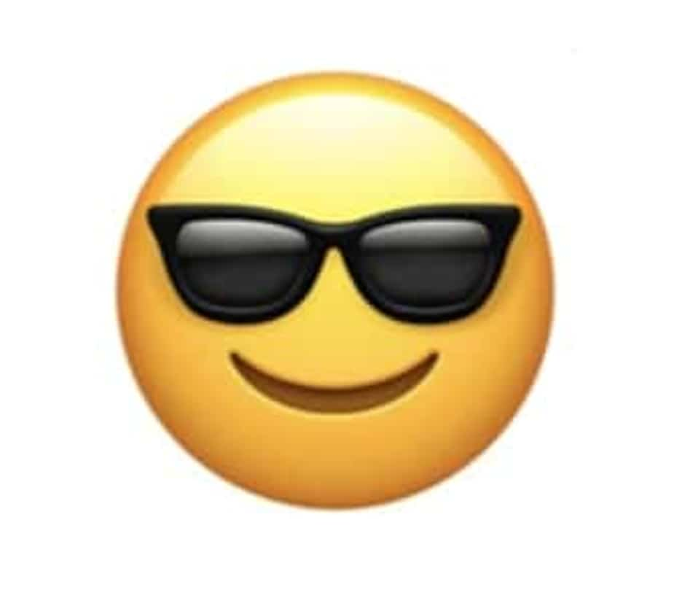
LES ÉMOJIS
15. L'émoji
aux lunettes fumées
L'émoji à la signification la plus cool, simplement. Il indique que tout est chill. il peut aussi indiquer une attitude désinvolte, confiante et que quelque chose est excellent.

Slide 28
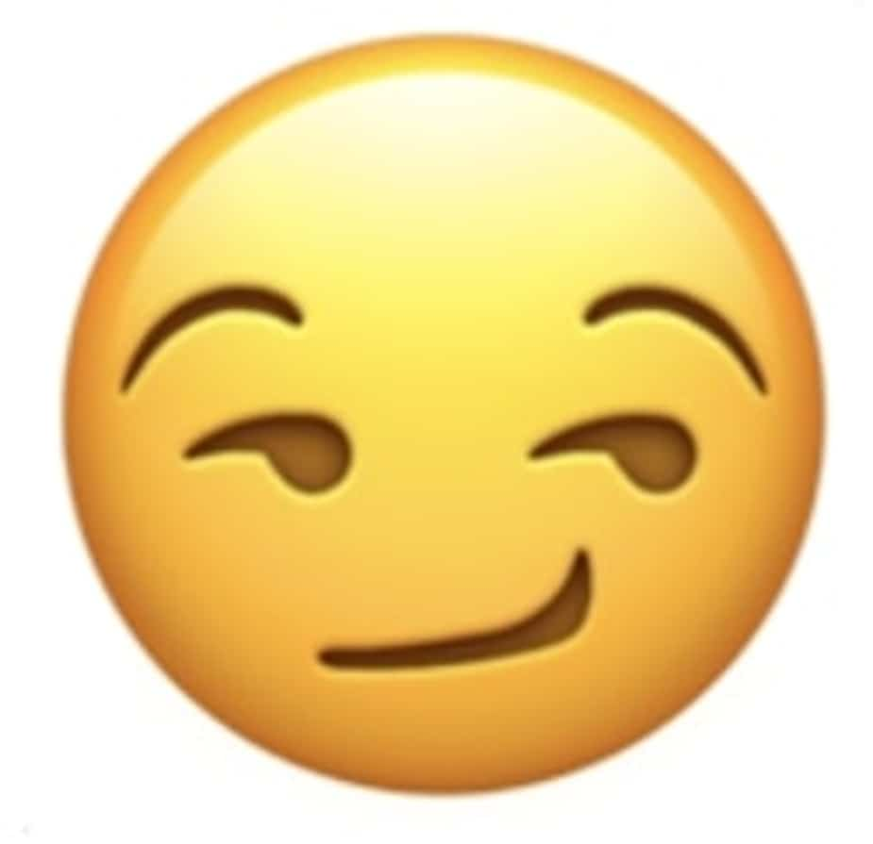
LES ÉMOJIS
16. L'émoji
aux yeux coquins
et sourire en coin
Flirt, coquineries et suggestions sexy sont au menu avec cet émoji. À ne pas envoyer à n'importe qui!

Slide 29
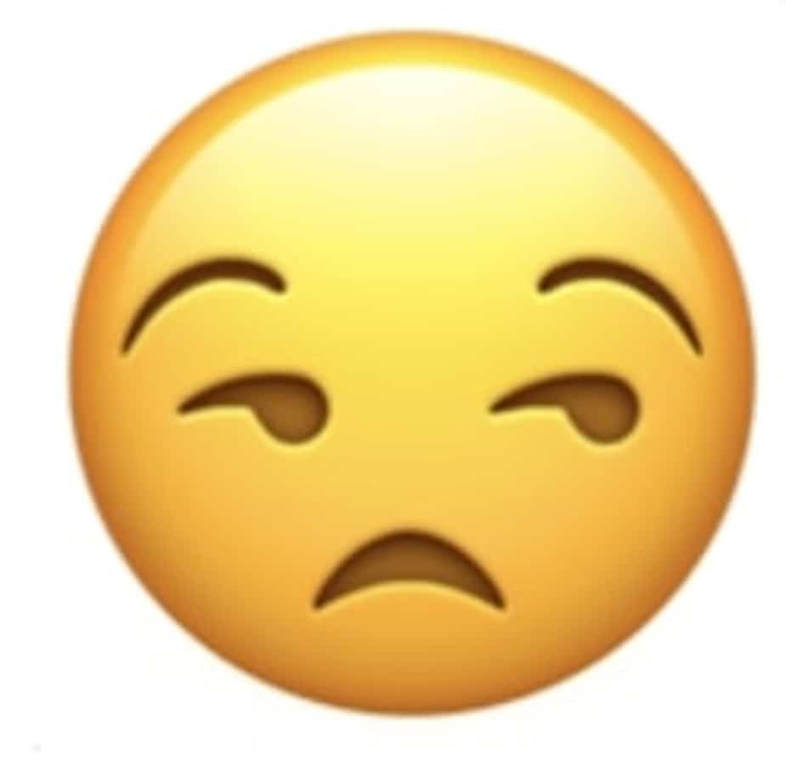
LES ÉMOJIS
17. L'émoji découragé
L'émoji ci-dessus indique l'irritation, le scepticisme, la mauvaise humeur. Si vous recevez ce smiley, demandez-vous si vous embêtez votre interlocuteur.

Slide 30
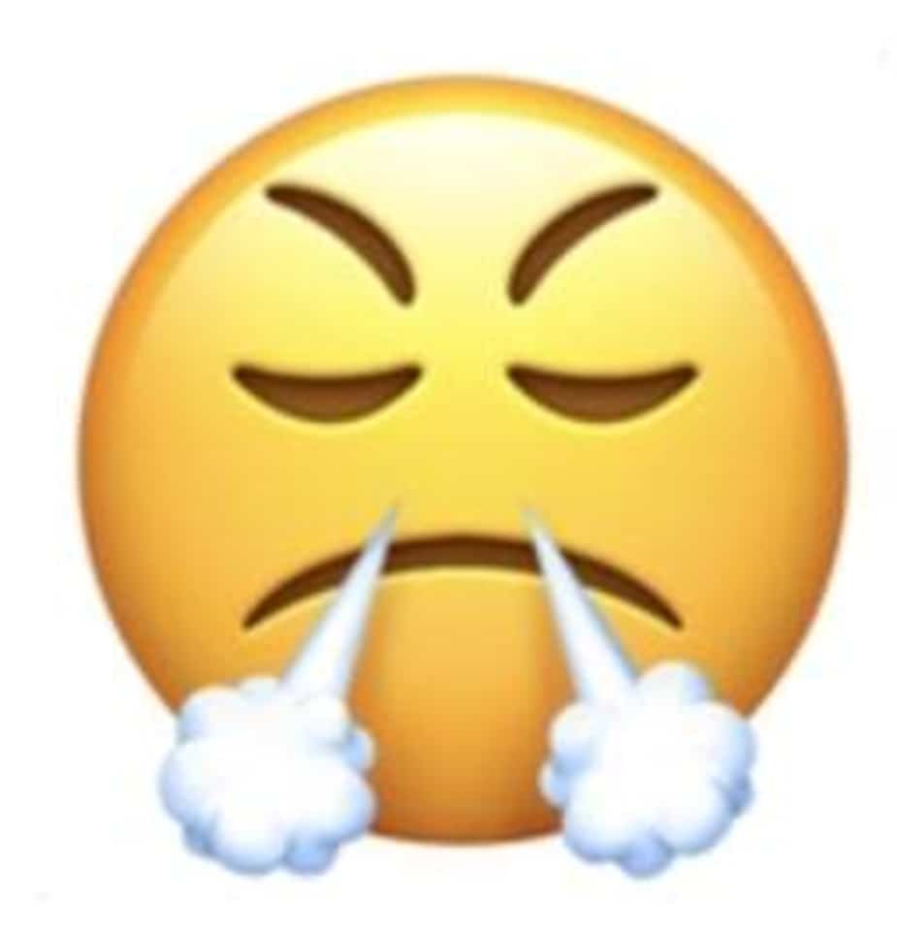
LES ÉMOJIS
18. Les visages fâchés
Selon le degré de l'émotion, les smileys qui expriment le mécontentement et une certaine colère sont bien utiles. Plus souvent, ils sont utilisés pour ventiler à ses amis plutôt qu'à ceux qui font vivre de telles émotions.

Slide 31
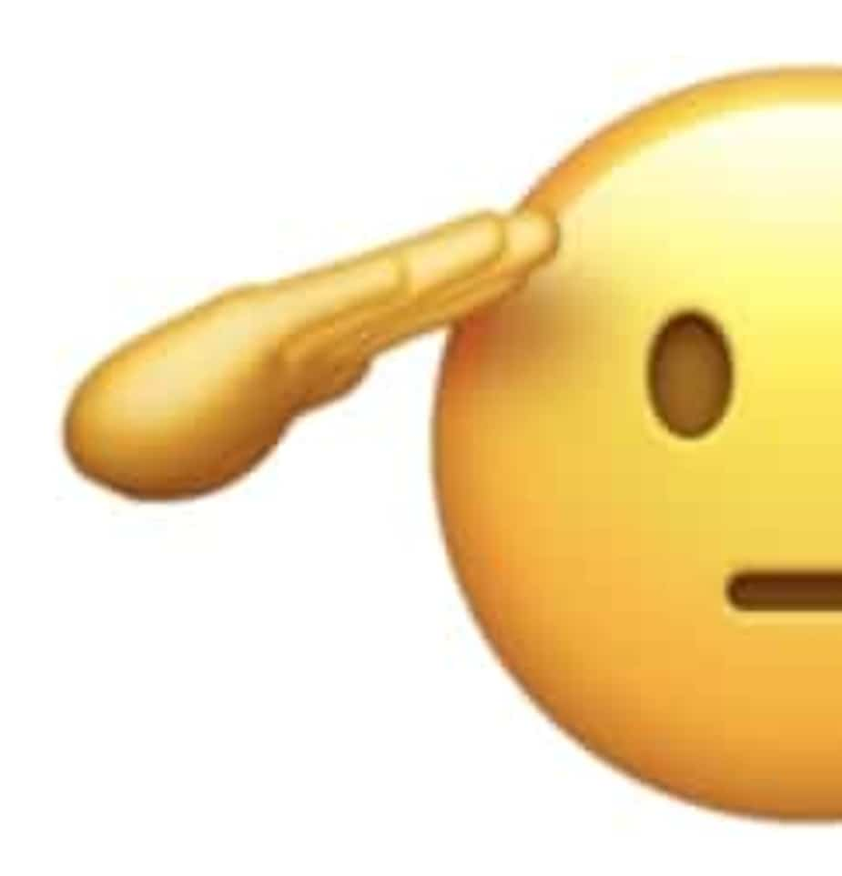
LES ÉMOJIS
19. Le smiley
«Salut de l'armée»
Le salut de l'armée fait signe de respect envers une personne ou une situation.

Slide 32
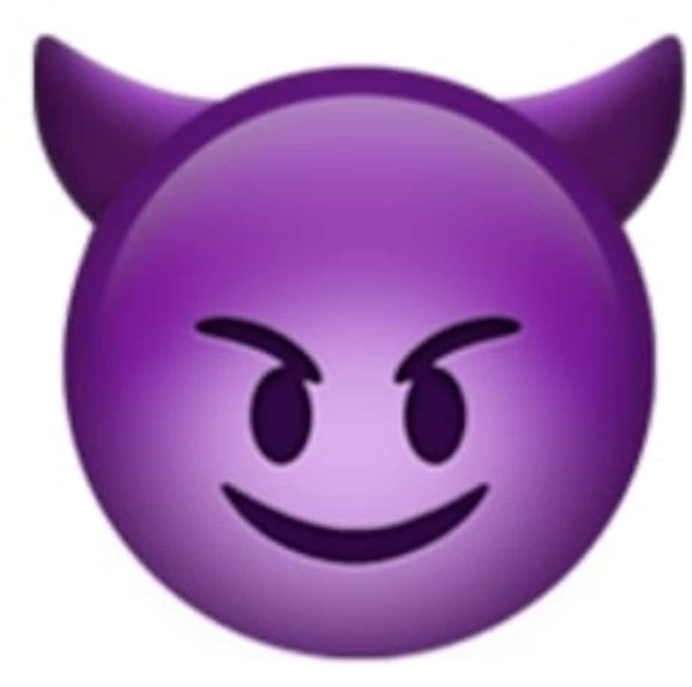
LES ÉMOJIS
20. Le diable
au sourire machiavélique
Le petit diable mauve indique des comportements pas du tout sages. Il indique un désir de désobéir. S'utilise très bien dans des textos coquins.

Slide 33
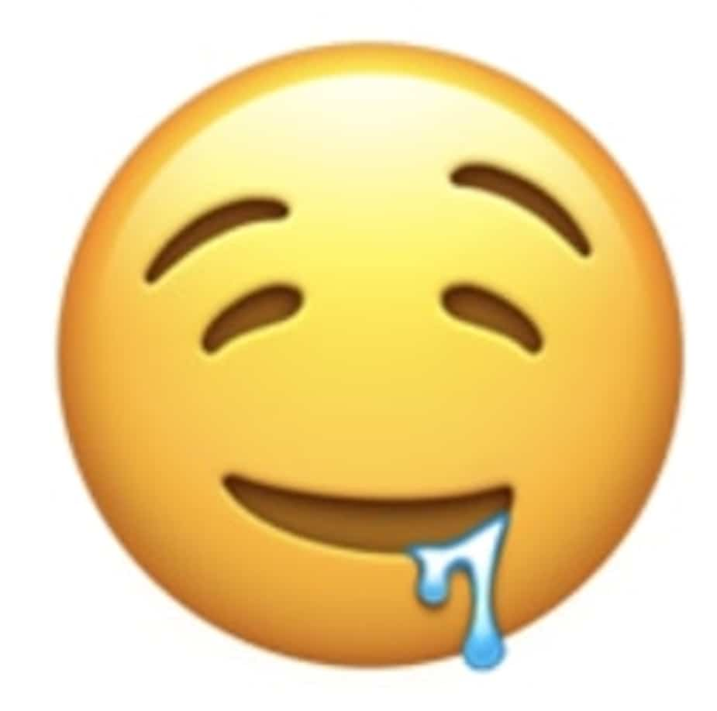
LES ÉMOJIS
21. L'émoji qui bave
Encore une fois, un smiley qui confond ceux qui le voient. L'utilisation moderne est surtout pour indiquer le désir sexuel pour une personne. Parfois il peut aussi exprimer qu'on a un craving pour de la nourriture savoureuse.

Slide 34
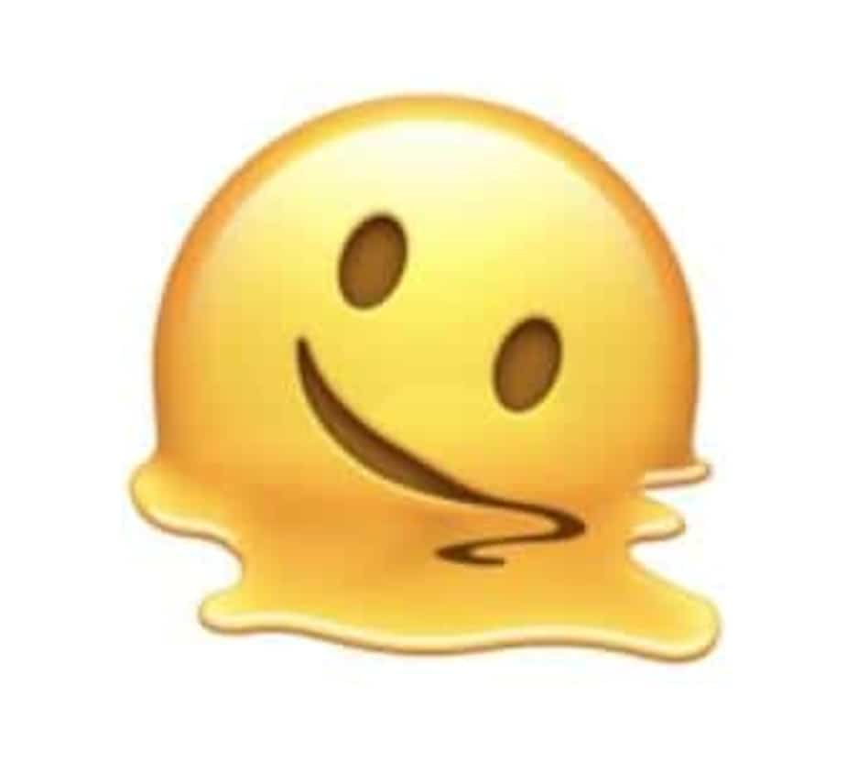
LES ÉMOJIS
22. L'émoji
de visage qui fond
L'émoji dont on avait besoin sans vraiment le savoir. Le visage fondant exprime le sarcasme, l'impression de mourir lentement, au sens figuré évidemment, et la honte.

Slide 35
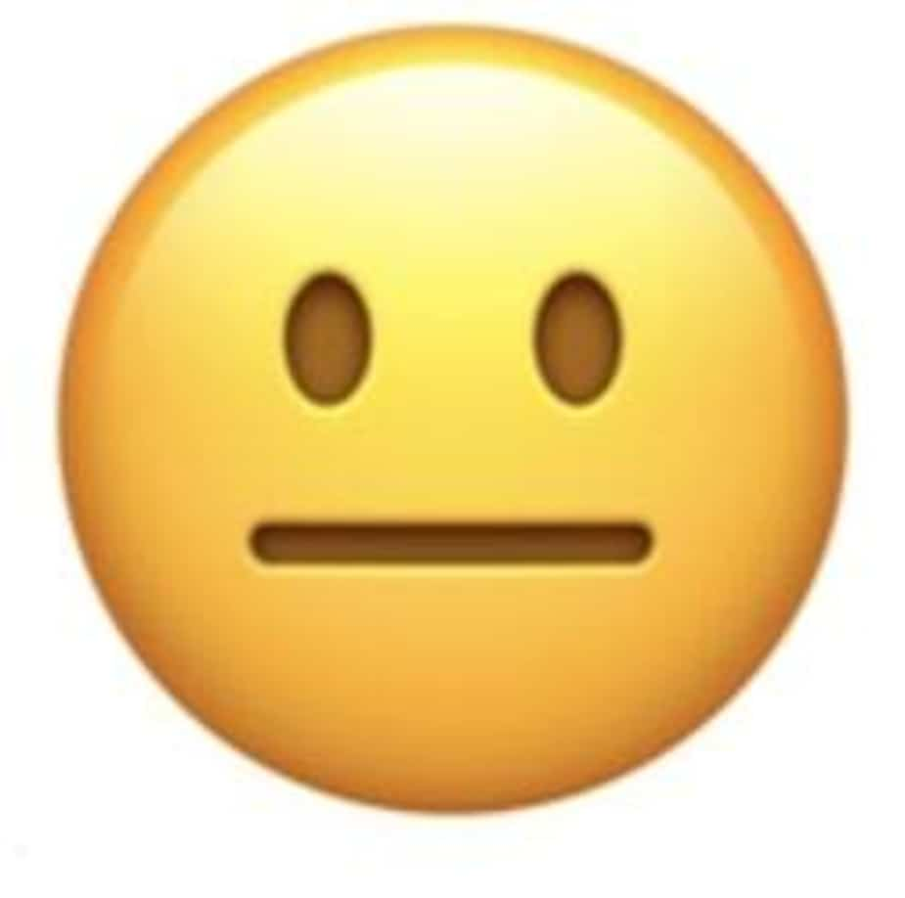
LES ÉMOJIS
23. Les émojis
au visage
et sourire neutre
Les émotions générées par ces smileys sont celles d'un besoin de digérer l'information, un sentiment d'inconfort. Les émotions négatives modérées dont bien représentées par ces émojis.

Slide 36
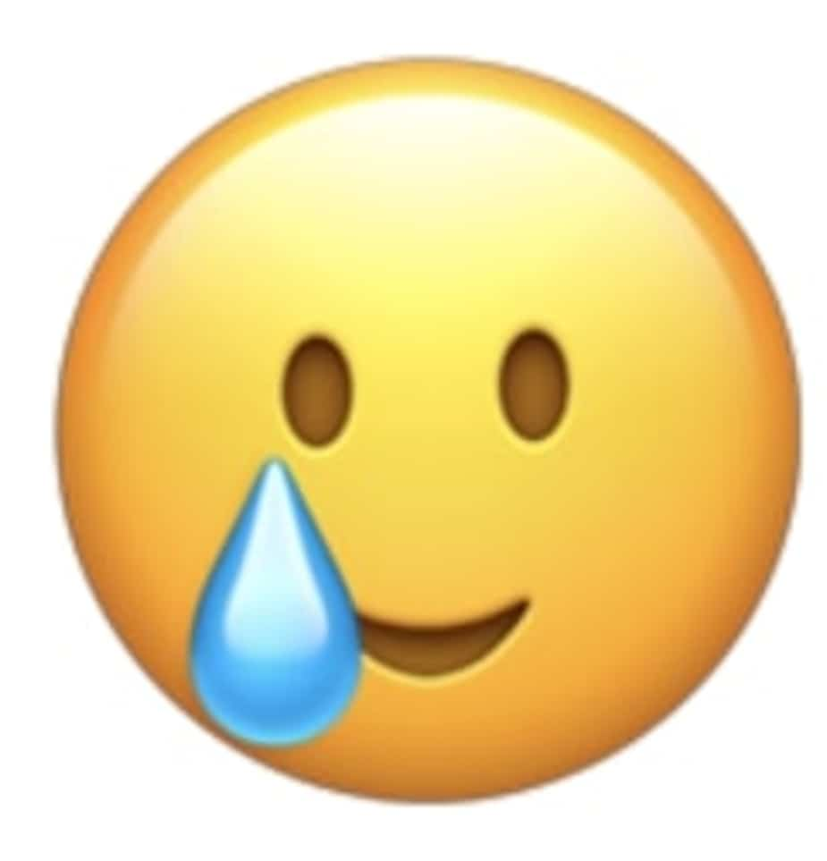
LES ÉMOJIS
24. Le visage souriant
avec une larme
Cette émoticône peut être une réaction à une nouvelle aigre-douce ou encore un appel à l'aide. La personne qui vous l'envoie selon le ton de la conversation tente peut-être d'avancer de manière positive malgré une épreuve difficile.

Slide 37
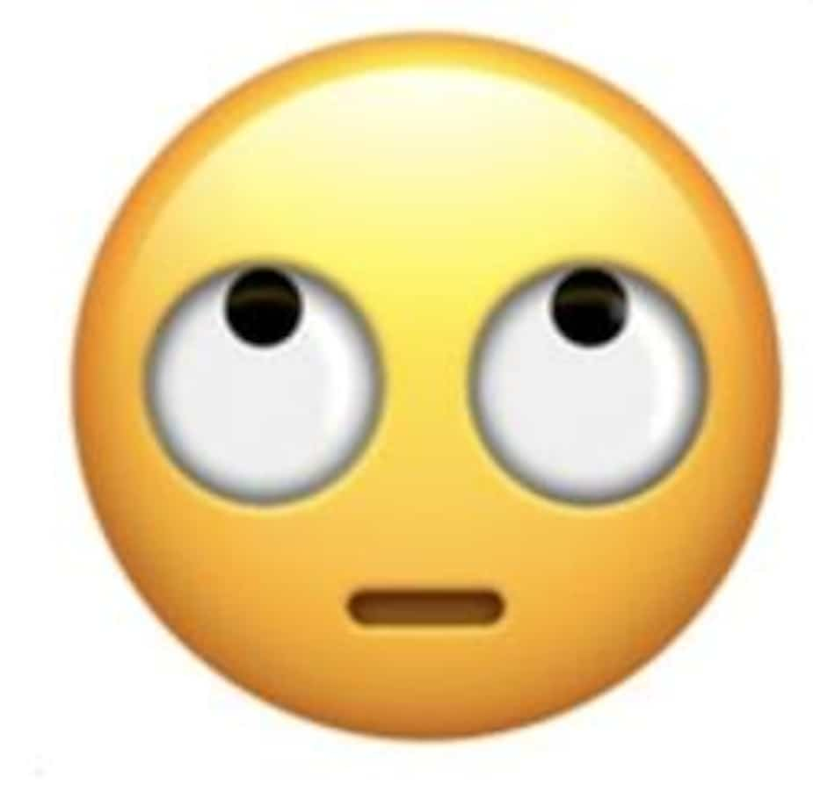
LES ÉMOJIS
25. L'émoji
des yeux qui roulent
Dédain, désapprobation, sarcasme. Vous avez probablement déjà fait le geste en même temps que d'envoyer l'émoji.

Slide 38
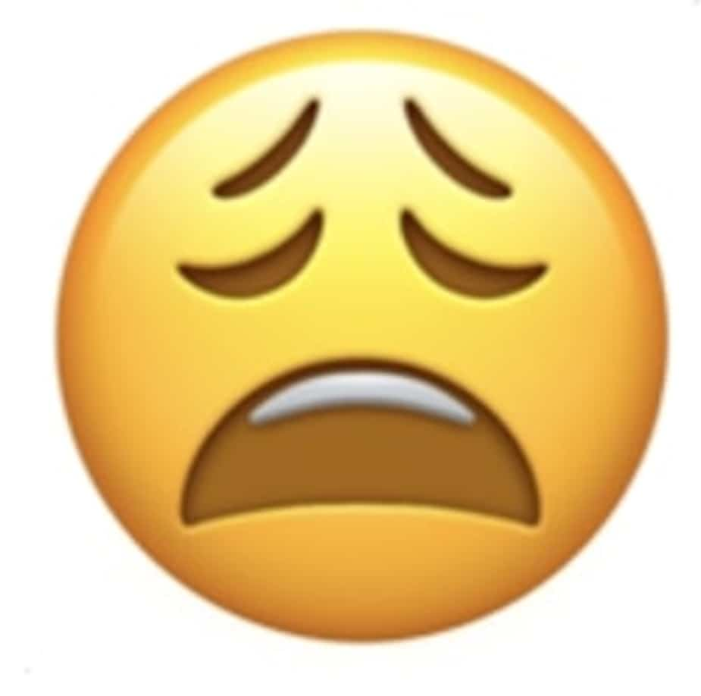
LES ÉMOJIS
26. Les smileys
au sourire
demi-lune inversé
Les sentiments générés sont ceux de la peur, la crainte, l'anxiété face à une situation. Des émotions inconfortables d'inquiétude mises en émojis.

Slide 39
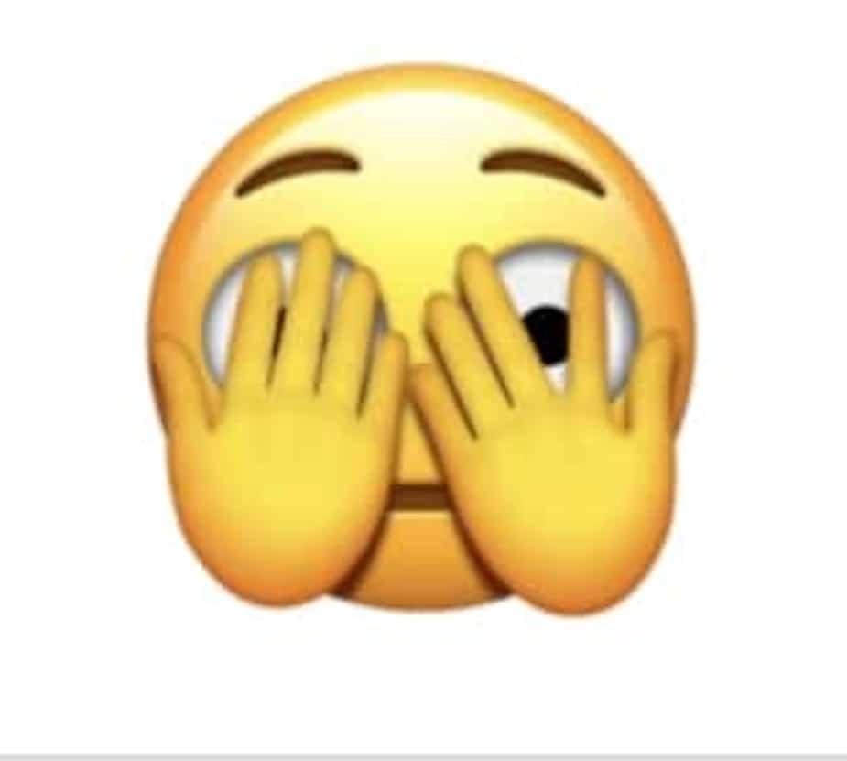
LES ÉMOJIS
27. L'émoji qui cache
partiellement
son visage
avec ses mains
Ce smiley fait partie des plus récents ajouts. Il exprime la dualité entre le dégoût, le malaise, la gêne ou la peur, mais une envie irrésistible de regarder quand même.

Slide 40
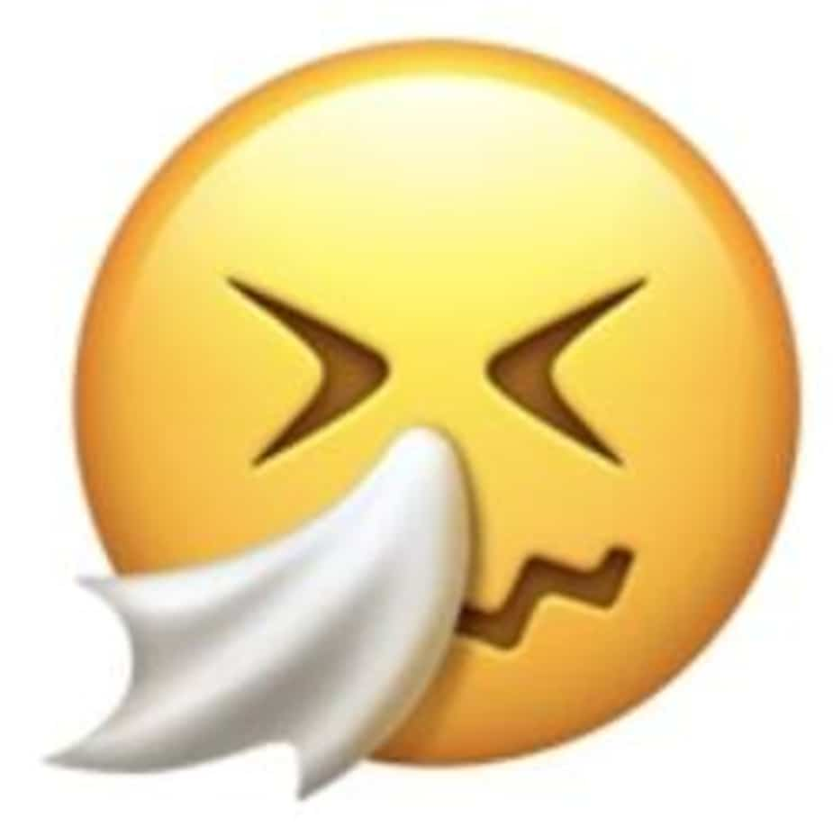
LES ÉMOJIS
28. Le smiley
qui se mouche
Exprimant généralement que quelqu'un est malade d'un virus, un rhume, par exemple, cet émoji prend depuis quelque temps une tout autre place. Il peut indiquer sick, comme l'expression utilisée en anglais pour indiquer que quelque chose est vraiment stylé et génial.

Slide 41
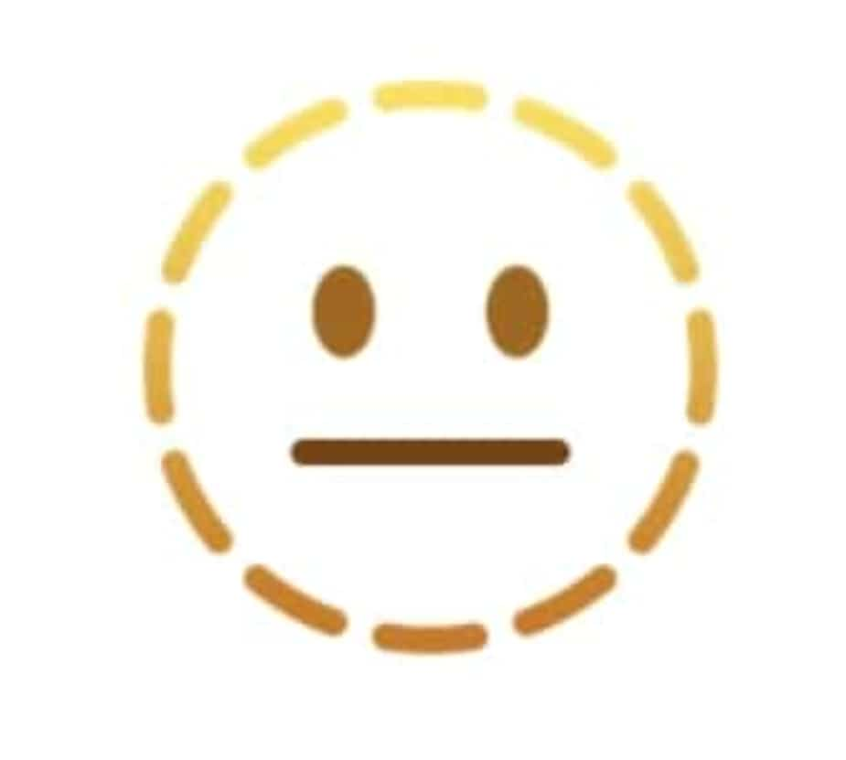
LES ÉMOJIS
29. Le smiley
au contour pointillé
Petit nouveau, cette émoticône a été ajoutée pour signifier que quelqu'un est là sans participer activement à une conversation, ou quelqu'un de caché. Un autre sens lui a aussi été donné, celui d'exprimer l'isolation et la dépression.

Slide 42
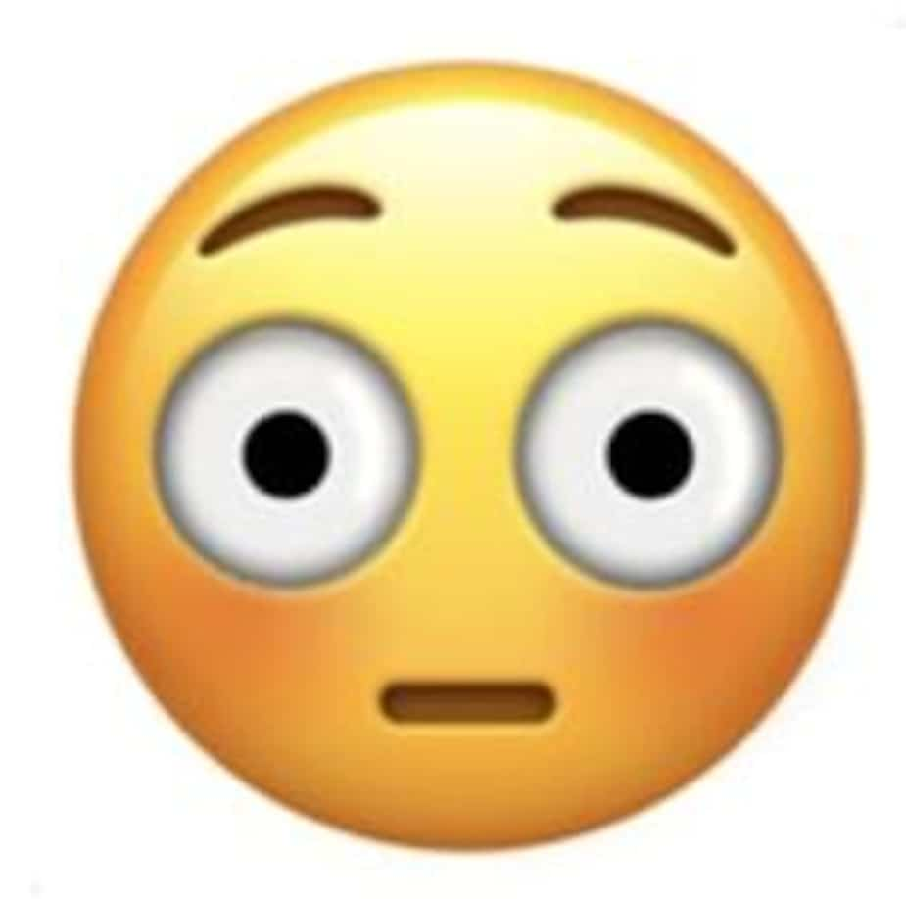
LES ÉMOJIS
30. L'émoji
aux grands yeux
et bouche neutre
Si vous êtes embarrassé, c'est l'émoji qui traduira ce sentiment. Il peut aussi exprimer la surprise, l'incrédulité, l'admiration.

Slide 43
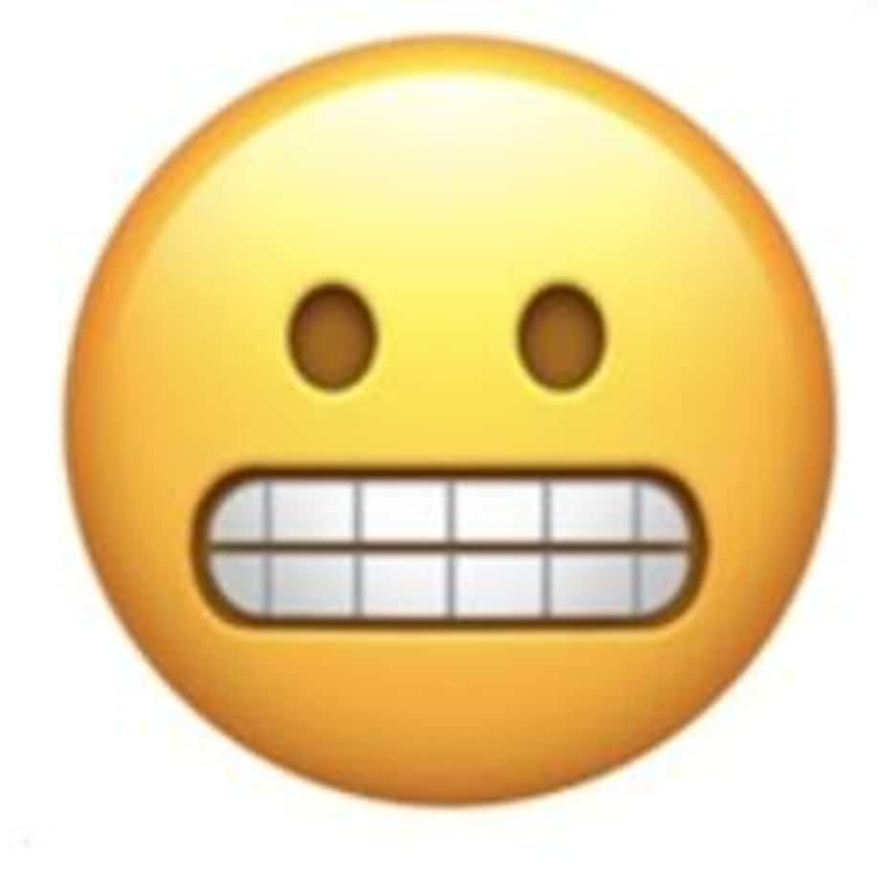
LES ÉMOJIS
31. L'émoji
montrant malhabilement
les dents
Cette grimace gênante est utilisée pour la nervosité, le malaise palpable, la tension dans un contexte non sexuel.

Slide 44
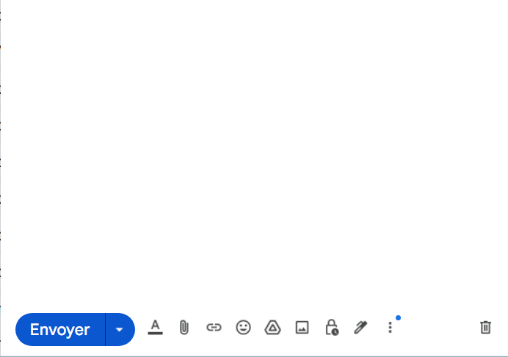
INSÉRER DES ÉMOJIS
DANS UN COURRIEL
AVEC GMAIL :
Ouvrir un nouveau courriel. Pour insérer un émoji, dans la barre en bas cliquer sur

Slide 45
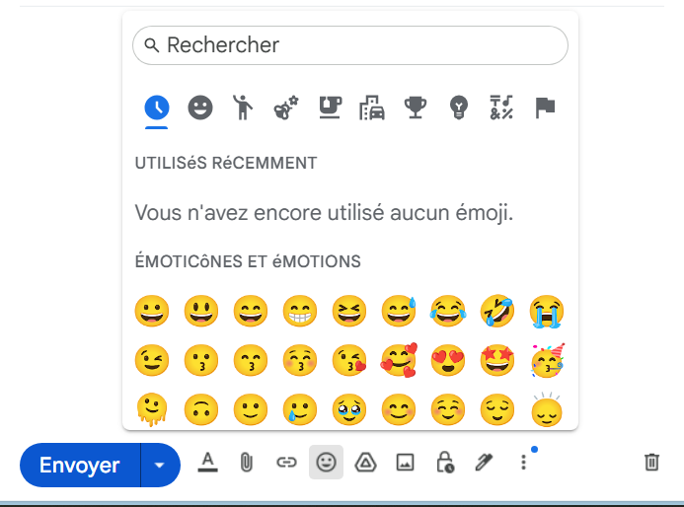
INSÉRER DES ÉMOJIS
DANS UN COURRIEL
AVEC GMAIL :
Une fenêtre s’ouvre et vous n’avez qu’à choisir.

Slide 46
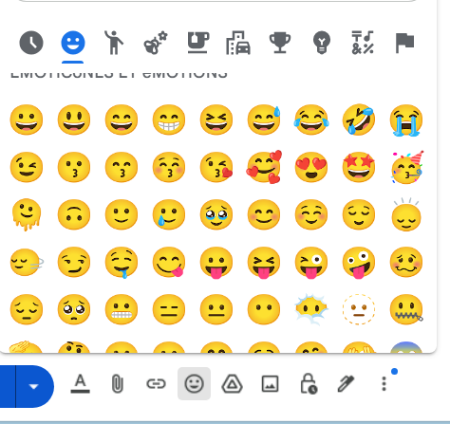
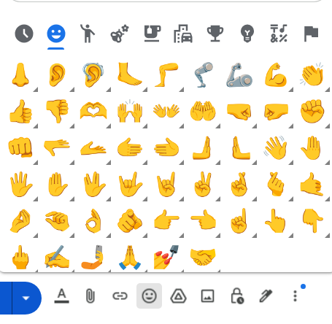
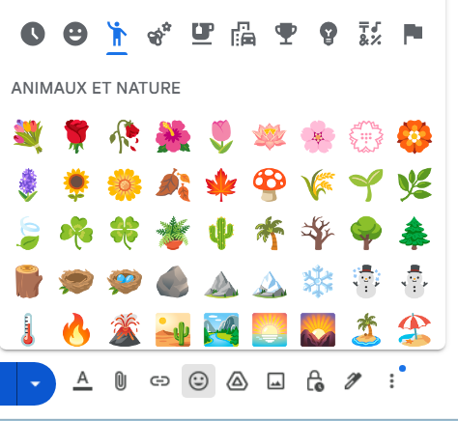
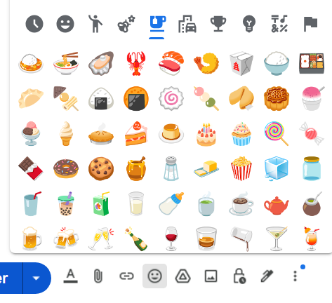
INSÉRER DES ÉMOJIS
DANS UN COURRIEL
AVEC GMAIL :
Un grand nombre vous est offert:
Complétez votre courriel et cliquez sur envoyer.

Slide 47
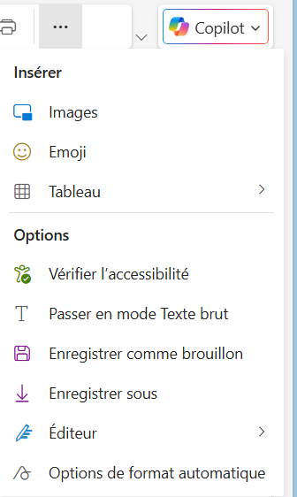
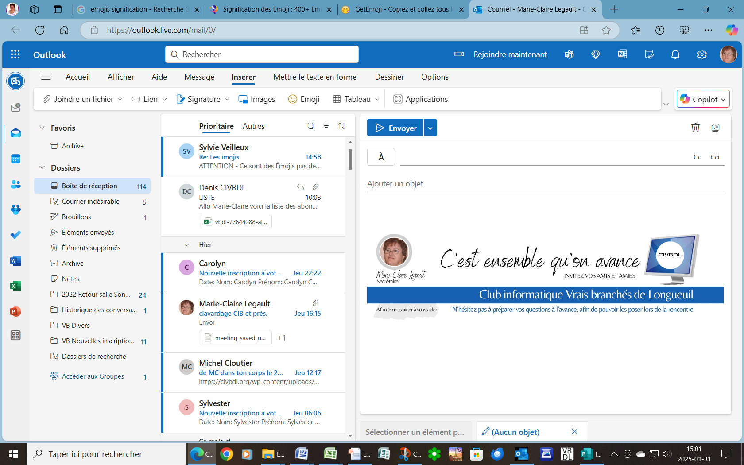
INSÉRER DES ÉMOJIS
DANS UN COURRIEL
AVEC OUTLOOK.COM :
Dans les trois petits points il y a Émoji

Slide 48
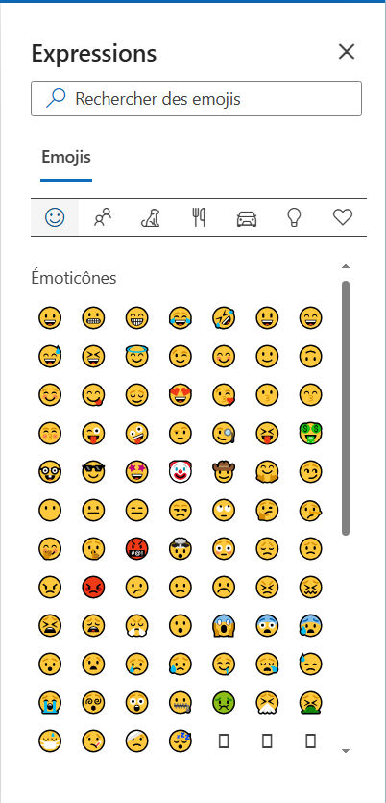
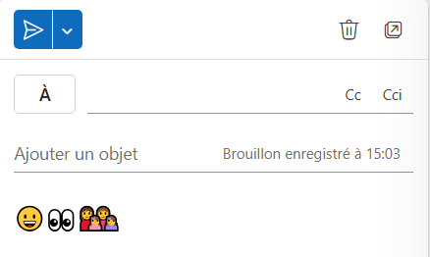
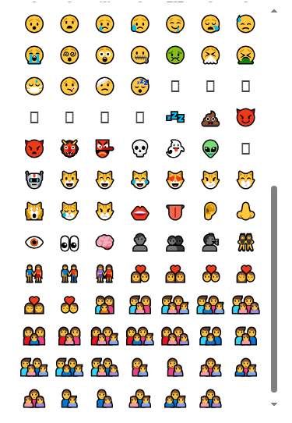
INSÉRER DES ÉMOJIS
DANS UN COURRIEL
AVEC OUTLOOK.COM :
Vous n’avez qu’à choisir
en cliquant sur l’image
de votre choix.

Slide 49
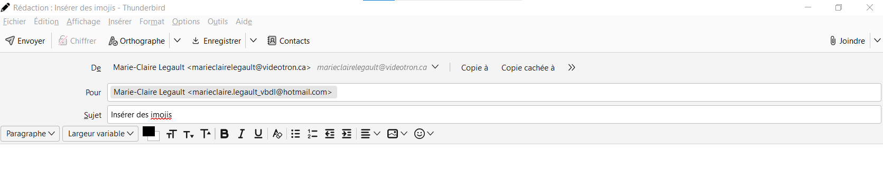
INSÉRER DES ÉMOJIS
DANS UN COURRIEL
AVEC THUNDERBIRD :
Dans la barre, il y a le raccourci d’un Émoji

Slide 50
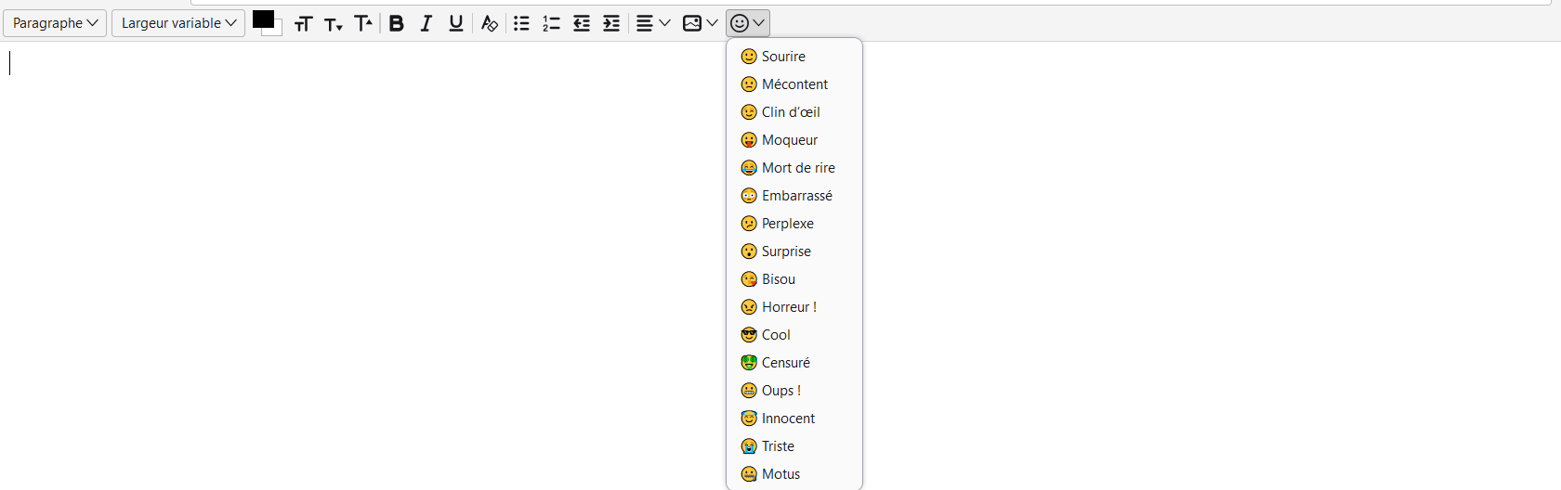
INSÉRER DES ÉMOJIS
DANS UN COURRIEL
AVEC THUNDERBIRD :
Dans le raccourci, le choix n’est pas énorme.
Vous n’avez qu’à cliquer sur l’émoji de votre choix.
Envoyez votre courriel.

Slide 51

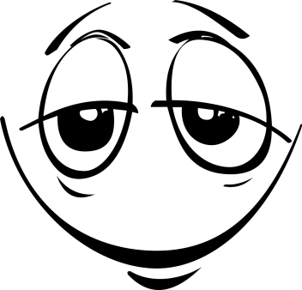

Mise en garde :
Nous ne sommes pas responsables pour des mauvais résultats.
☺ ☺ ☺
Faites des choix éclairés…
* * * * * *
C’est un plaisir pour moi de partager avec vous,
Marie-Claire Legault
Secrétaire des Vrais Branchés de Longueuil
C’est ensemble qu’on avance

